Slide 2
VIGILANCIA ACTIVA
EN PACIENTES PRESINTOMÁTICOS:
ASPECTOS CLAVES EN NEFROLOGÍA
Dr. Gandhy Thomas Fonseca G.
Medicina interna y Nefrología
MAT-MX-2501418-V02-06/25

Slide 3
Conflicto de interés
Esta ponencia es patrocinada por Sanofi Alta Especialidad.
Recibo honorarios por ponencias y asesoría científica de Sanofi Alta Especialidad.
La información presentada aquí es opinión y responsabilidad del expositor.
Esta plática está basada en contenido científico.
Este material no es de carácter promocional y tiene como único objetivo presentar información científica relativa a enfermedades y/o salud.

Slide 4


Enfermedad Renal Crónica por Enfermedad de Fabry
  0.01%.*
*La verdadera prevalencia puede ser 10 a 100 veces mayor.
  0.12%.
Pacientes en ERCT y diálisis
FD se encuentra en
2.5 a 3.5% de hombres recibiendo HD.
Fuente: The Kidney in Fabry Disease: More Than Mere Sphingolipids Overload. Hernan Trimarchi. Journal of Inborn Errors of Metabolism & Screening. 2016

Slide 5
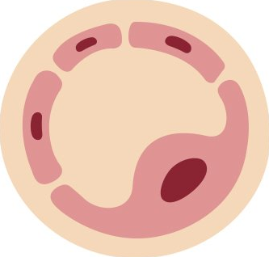
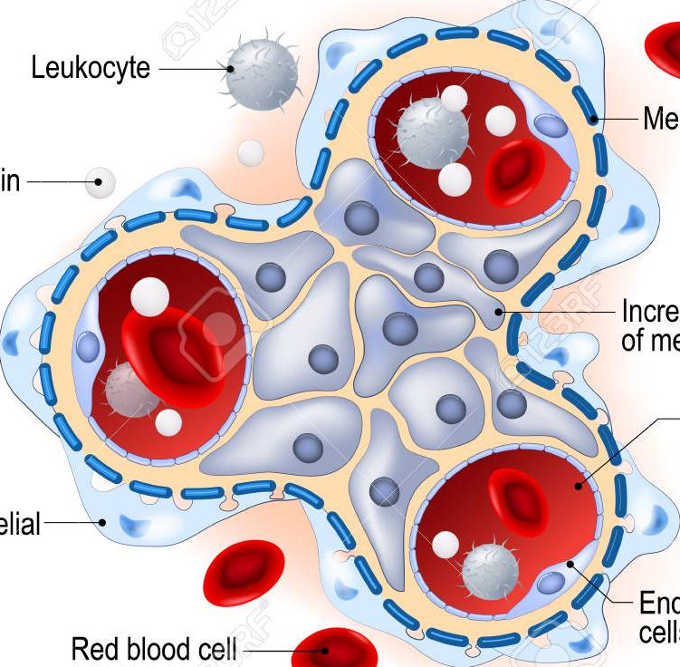


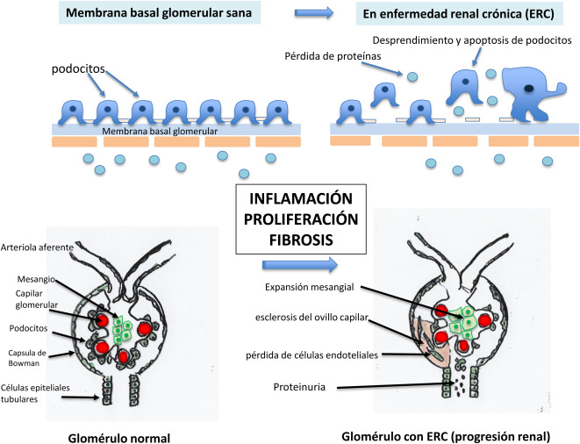

Enfermedad de Fabry: Daño Renal
Glomerular
Endotelial
Mesangial
+
=
Gb3 LysoGb3
Gb3 LysoGb3
Actina
Aumento del diafragma de hendidura
Proliferación músculo liso
Aumento receptores Angiotensina II
Aumento especies reactivas de oxígeno
Aumento factor K-B
Disminución NO
Lesión podocitaria por depósito
Desprendimiento podocitos
Aumento factor Kappa-Beta
Proteinuria y Esclerosis
Fuente: The Kidney in Fabry Disease: More Than Mere Sphingolipids Overload. Hernan Trimarchi. Journal of Inborn Errors of Metabolism & Screening. 2016

Slide 6
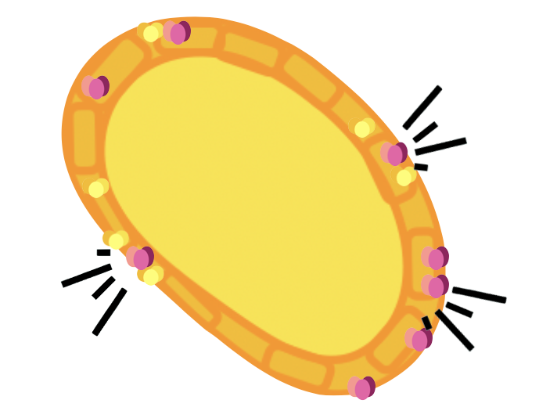


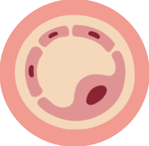
Enfermedad de Fabry: Daño Renal
Túbulo - Intersticio
Hit 1. Alteraciones isquémicas
Hit 3. Acumulación de Gb-3 y Lyso Gb-3 en células tubulares
Hit 2. Pérdida podocitaria
Dato: Gb-3 es expresada principalmente en tubulo proximal.
Alteraciones electrolíticas
Fuente: The Kidney in Fabry Disease: More Than Mere Sphingolipids Overload. Hernan Trimarchi. Journal of Inborn Errors of Metabolism & Screening. 2016

Slide 7
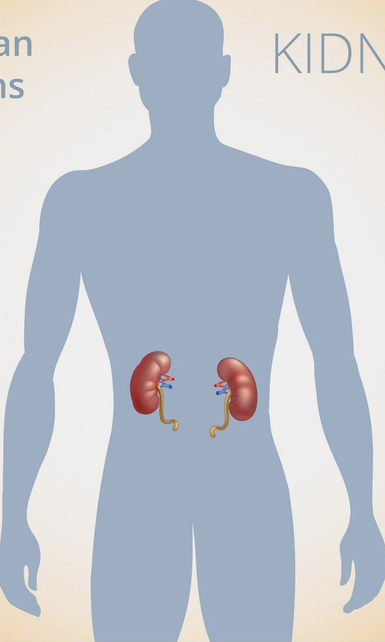

Enfermedad de Fabry: Daño Renal
Proteinuria
Disminución de tasa de filtrado glomerular
Hipertensión arterial sistémica
Hematuria
Alteraciones electrolíticas
Fibrosis intersticial

Slide 8

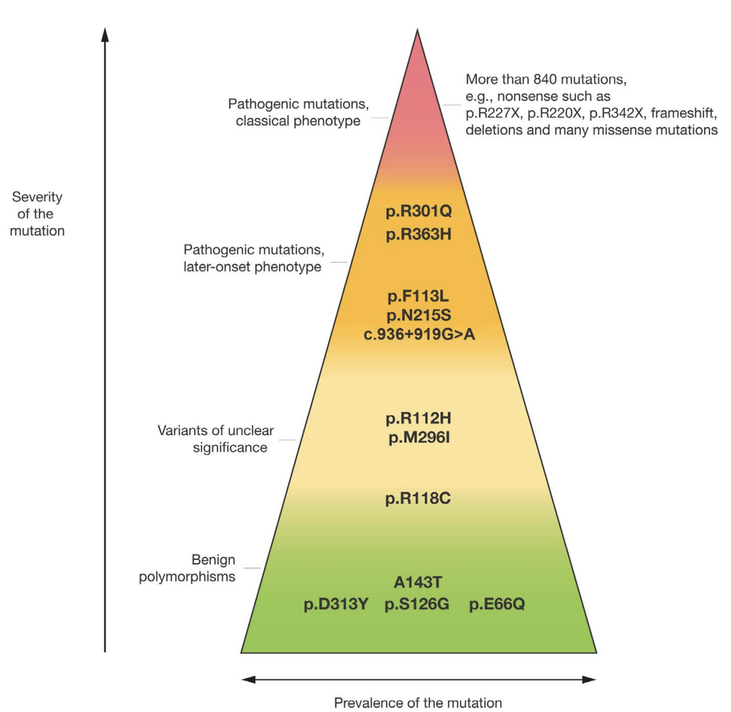



Enfermedad de Fabry: Fenotipos y pre-sintomáticos
Clásico
Tardío
Intermedios
Oligo-sintomáticos
Asintomáticos
A. Ortiz et Al. Molecular Genetics and Metabolism 123 (2018) 416–4

Slide 9
Enfermedad de Fabry: ¿Que síntomas estamos buscando?
Manifestaciones Nefrológicas
  Proteinuria sin factores de riesgo tradicionales
  Enfermedad Renal Crónica
  Quistes parapielicos
Manifestaciones Cardiológicas
  HVI, alteraciones del septum interventricular.
  Bradi - Taquiarritmias
  Segmento PR corto
  Disautonomía
  Elevación del pro-BNP
Pre-sintomático
Manifestaciones Neurológicas
  ECV isquémico en paciente jóven
  Neuropatía de causa no filiada
Valoraciones complementarias
  Oftalmología, examen con lámpara de hendidura
  Tomografía de coherencia óptica, campo visual.
  Otología, evaluación auditiva, timpanometría.
  Dermatología, examinación de piel, test de sudor.
  Gastroenterología, evaluación de síntomas, endoscopia.
Expert review in diagnostic, therapeutic and follow-up of Fabry disease in Latin America based on patient care standards. 2025
Fabry disease revisited: Management and treatment recommendations for adult patients. 2018.

Slide 10


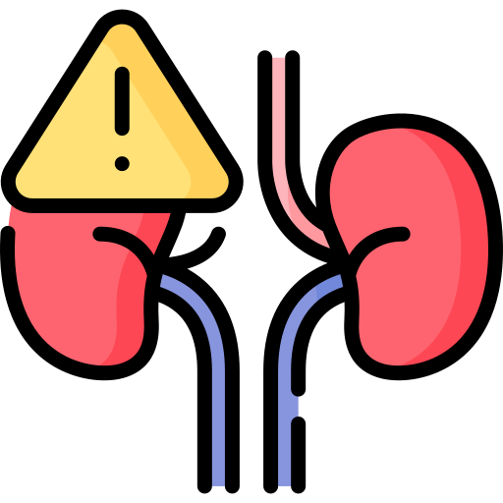

VIGILANCIA ACTIVA

Slide 11
Enfermedad de Fabry: Pacientes pre-sintomáticos u oligosintomáticos
Enf. de Fabry
Screening Neonatal
Temprana detección y tratamiento. Infrecuente en Latinoamérica.
Árbol
familiar
La identificación del patrón de herencia debe realizase en todos los pacientes y miembros familiares. Detección de pacientes con manifestaciones infrecuentes o individuos asintomáticos.
Screening
Clínica y síntomas
Pre-sintomático
Expert review in diagnostic, therapeutic and follow-up of Fabry disease in Latin America based on patient care standards. Molecular Genetics and Metabolism Reports Volume 43, June 2025.

Slide 12

Enfermedad de Fabry: Vigilancia de biomarcadores
Estudio molecular Gen GLA
GL-3
plasma
Pre-sintomático
GL-3
urinaria
Lyso GL-3
plasma
Actividad Alpha-galactosidase
Estudio molecular Gen GLA

Slide 13
Enfermedad de Fabry: Estudio molecular y biomarcadores iniciales
INICIAL
VIGILANCIA
-Actividad a- galactosidasa
[Ref 0.89 - 29.8 ]
Inicial, posterior individualizar
-Estudio molecular
[ausencia de mutación]
No necesario repetir
-Lyso-GL3
[< 0.60 nmol/L]
Repetir anualmente
-GL3 urinaria y plasmática
[1.37 - 4.04 ug/mL]
Repetir anualmente
Arends M. et al. J Am Soc Nephrol. 2017;28(5):1631-1641.

Slide 14


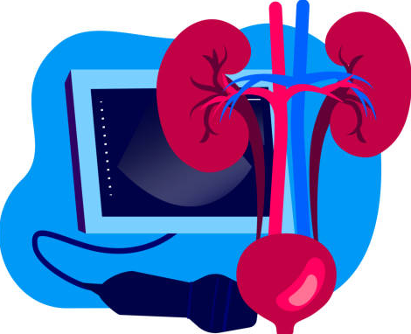



Enfermedad de Fabry: Vigilancia de función renal
VALORACION INICIAL
COMPLEMENTARIOS
-Creatinina sérica
-Urea y BUN
-Electrolitos séricos
-Proteínuria/24 horas y/o
-Indice Alb/Creat urinaria
-Cistatina C*
-Ultrasonido Renal
-Luz polarizada (sedimento): Cuerpos de Mora (cel tubulares)
-Cuerpos mieloides urinarios
Microscopia electrónica
-Monitoreo ambulatorio de
presión arterial*
ESTADIFICAR
VIGILANCIA

Slide 15

Determinación de Tasa de filtrado Glomerular
Recomendación 1.1.2.1: En adultos con riesgo de ERC, recomendamos usar tasa de filtrado glomerular estimada por creatinina (eTFGCr). Si es posible usar Cistatina C, la TFG deberá ser estimada por la combinación de creatinina y cistatina C (eTFGCr-Cys) (1B)
Recomendación 1.2.2.1: Recomendamos usar eTFGCr-Cys en situaciones clínicas donde la eTFGCr es menos precisa y la TFG afectara la toma de decisiones clínicas (1C)

Slide 16
Determinación de Albuminuria
Punto de práctica 1.3.1.1: Usa los siguientes pruebas para medir albuminuria (en orden descendente de preferencia). En todos los casos la primer orina de la mañana es la muestra preferida en adultos y niños.
Albumina-Creatinina Ratio (ACR) o
Análisis con tira reactiva para albúmina y ACR con lectura automática.
Si se mide la proteina total, usar los siguientes:
(i) Proteína-Creatinina Ratio (PCR)
(ii) Análisis con tira reactiva para proteína total con lectura automática o
(iii) Análisis con tira reactiva para proteína total con lectura manual

Slide 17
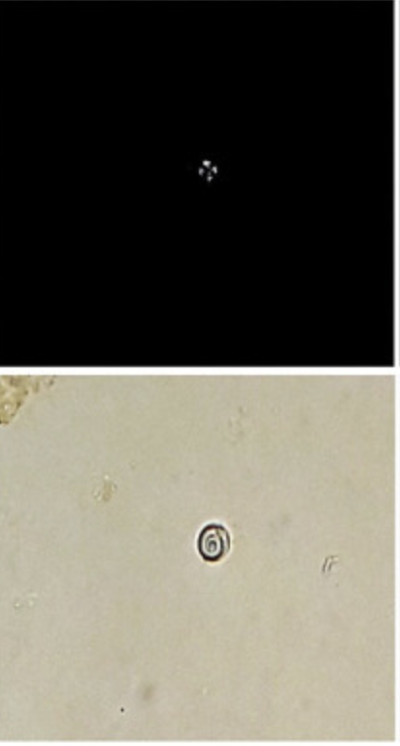
Complementarios: Búsqueda de Mulberry Bodies
Luz polarizada en búsqueda de cuerpos de mora (mulberry bodies), han presentado sensibilidad y especificidad del 100% en el diagnóstico de la EF.
Targeted urine microscopy in Anderson-Fabry Disease: a cheap, sensitive and specific diagnostic technique. Nephrol Dial Transplant. 2011;
La excreción de cuerpos de mora urinarios implica una lesión continua de los podocitos, en nuestro estudio precedió a la proteinuria en la mayoría de los pacientes.
Urinary mulberry bodies as a potential biomarker for early diagnosis and efficacy assessment of enzyme replacement therapy in Fabry nephropathy. Nephrol Dial Transplant.2021

Slide 18
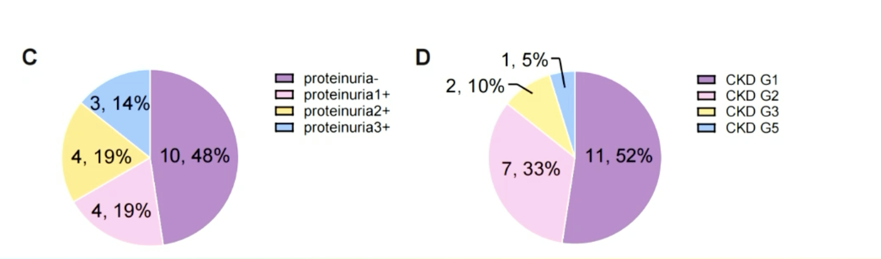
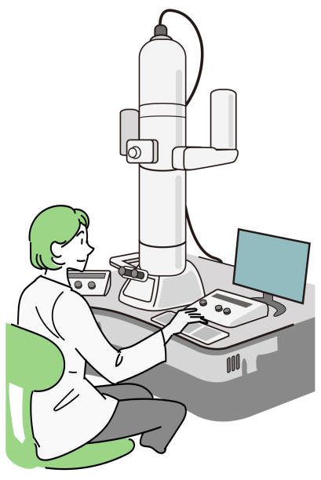

Complementarios: Cuerpos mieloides urinarios (Zebra bodies)
Urinary Myeloid Bodies as a Biomarker for Early Diagnosis and Monitoring of Enzyme Replacement Therapy in Fabry Disease. 2025
n=25
n=27
Fabry D.
Controles
n=7
ERT
-Creatinina
-Proteinuria
-Actividad de a-Gal
-Lyso-GL-3
Urinary Myeloid Bodies as a Biomarker for Early Diagnosis and Monitoring of Enzyme Replacement Therapy in Fabry Disease. Kidney Dis (2025) 11 (1)

Slide 19
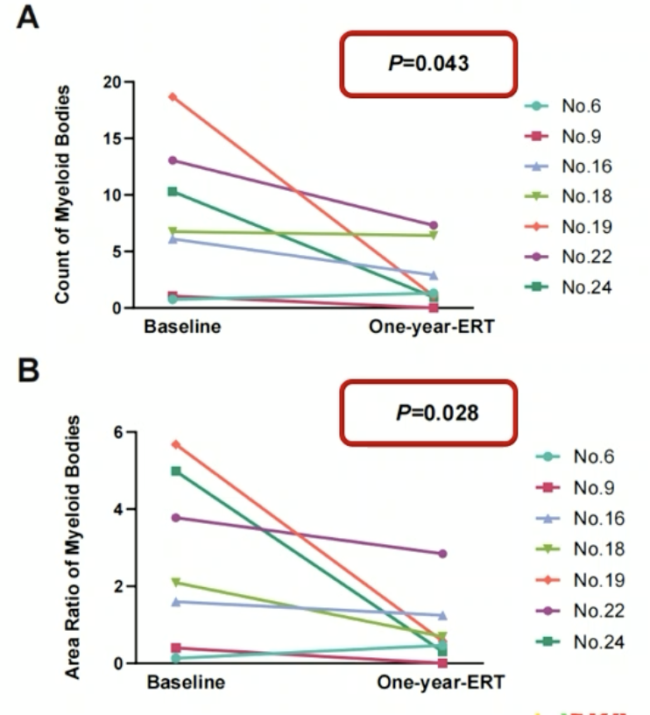
Complementarios: Cuerpos mieloides urinarios (Zebra bodies)
Urinary Myeloid Bodies as a Biomarker for Early Diagnosis and Monitoring of Enzyme Replacement Therapy in Fabry Disease. 2025
Son específicos de la EF y se asocian con daño renal temprano, incluso en ausencia de proteinuria. Estos hallazgos sugieren que los cuerpos mieloides urinarios podrían servir como biomarcador no invasivo para el diagnóstico temprano de la enfermedad de Fabry.
Urinary Myeloid Bodies as a Biomarker for Early Diagnosis and Monitoring of Enzyme Replacement Therapy in Fabry Disease. Kidney Dis (2025) 11 (1)

Slide 20

Enfermedad de Fabry: Vigilancia de función renal
ESTADIFICAR
VIGILANCIA
-Creatinina sérica
-Urea y BUN
-Electrolitos séricos
-Proteínuria/24 horas y/o
-Indice Alb/Creat urinaria
-Cistatina C*
-Ultrasonido Renal
CKD 1
>90
Revisión anual
CKD 2
60 - 89
Revisión anual
CKD 3
30 - 59
Revisión c/6 meses
CKD 4
15 - 29
Revisión c/3 meses
CKD 5
< 15
Revisión c/6 semanas
INICIAL
Proteinuria
< 30 mg/día
Revisión anual
Proteinuria
Revisión c/6 a 3 meses
Revisión c/12 meses
30-300 mg/gr
< 1 gr/día
Proteinuria
>300 mg/gr
> 1 gr/día
Revisión c/3 meses

Slide 21
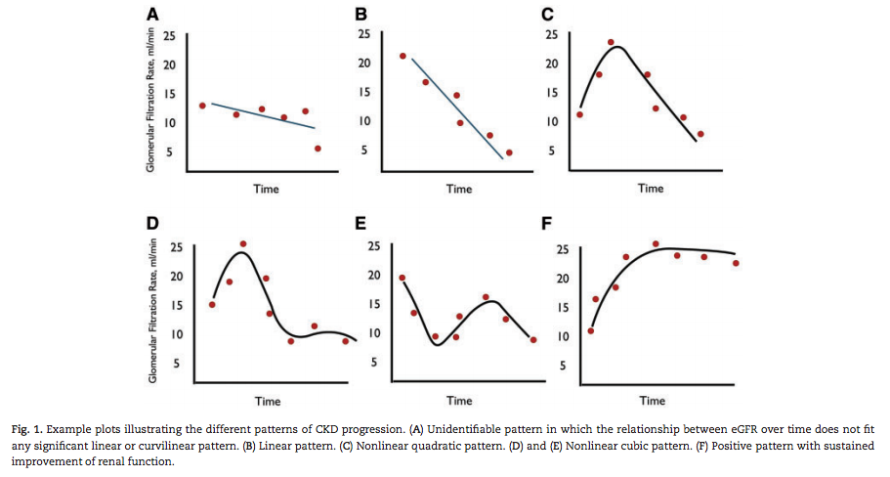

A tomar en cuenta: “Caída de la Tasa de Filtrado Glomerular”
Patterns of progression of chronic kidney disease at later stages
NORMAL
Pérdida de TFG de
- 1 mL/min/1.73m² al año
“LIMBO”
Pérdida de TFG de
- 2 mL/min/1.73m² al año
ANORMAL
Pérdida de TFG de
- 3 mL/min/1.73m² al año
Clinical Kidney Journal, 2018, vol. 11, no. 2, 246–253

Slide 22
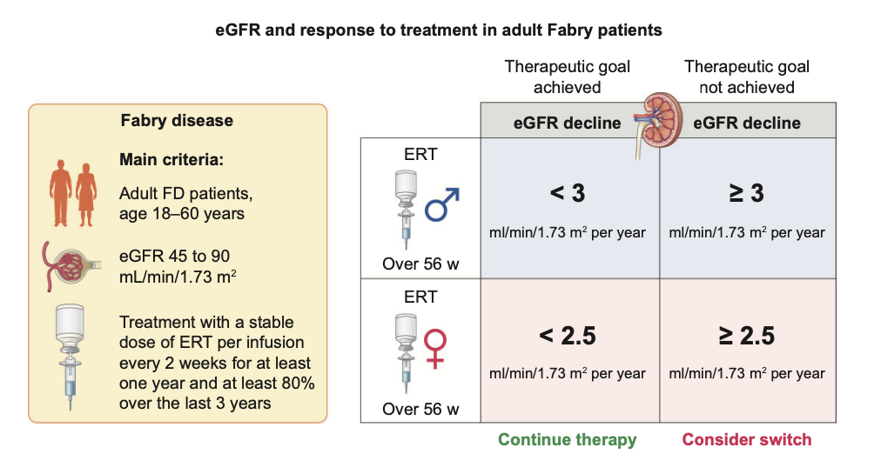
A tomar en cuenta: “Caída de la Tasa de Filtrado Glomerular”
Interpretation of GFR slope in untreated and treated adult Fabry patients
NORMAL
Pérdida de TFG de
- 1 mL/min/1.73m² al año
“LIMBO”
Pérdida de TFG de
- 2 mL/min/1.73m² al año
ANORMAL
Pérdida de TFG de
- 3 mL/min/1.73m² al año
Pisani et Al. Nephrol Dial Transplant, 2024, 39, 18–25

Slide 23
Enfermedad de Fabry: Vigilancia de función cardíaca
INICIAL CARDIOLOGIA
VIGILANCIA
¿QUE BUSCAMOS?
-Electrocardiograma
-Ecocardiograma
Repetir anual
Arritmias, segmento PR y onda T
Repetir anual
HVI, SIV (mm), FEVI (%), miocar-diopatia hipertrofia /fibrosis miocárdica
-Holter de 24 horas
-Resonancia c/gadolinio
-P. natriuretico cerebral (BNP)
Repetir anual o individualizar
Arritmias no detectadas en ECG
Repetir cada 2 años
HVI, SIV (mm), FEVI (%), miocar-diopatia hipertrofia /fibrosis miocárdica
Repetir cada año
Repetir cada año

Slide 24
Enfermedad de Fabry: Vigilancia de síntomas neurológicos
INICIAL NEUROLOGÍA
VIGILANCIA
¿QUE BUSCAMOS?
  Resonancia cerebral
  > 21 años
  > 30 años
Inicial y cada 3 años
Oclusión de vasos pequeños, dolicoectasia (particularmente de la arteria basilar), hiperintensidades crónicas de la sustancia blanca
  Evaluación del dolor
  Neuropathic Pain Symptom Inventory
  Brief Pain Inventory
Inicial y cada año
Calidad de vida, dolor crónico, depresión, ansiedad.

Slide 25
Enfermedad de Fabry: Recomendaciones del seguimiento de “Asintomáticos”
Al menos una valoración anual debe ser considerada para pacientes asintomáticos por un grupo multidisciplinario que incluya neurología, cardiología y nefrología.
Expert review in diagnostic, therapeutic and follow-up of Fabry disease in Latin America based on patient care standards. 2025
Anualmente si el riesgo es bajo, cada 6 meses si el riesgo es moderado y cada 3 meses si el riesgo es alto o muy alto; la medición de la TFG solo se realiza una vez al año debido a la complejidad.
Fabry disease revisited: Management and treatment recommendations for adult patients. 2018.
El paciente asintomático deberá contar con una valoración obligatoria al inicio y cada año, por un equipo multidisciplinario, que incluya valoración de función renal y albuminuria.
GUIDELINES FOR DIAGNOSIS, THERAPY AND FOLLOW UP OF ANDERSON-FABRY DISEASE. Acta Clin Croat 2013

Slide 26
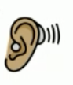

c.427G>A (p.Ala143Thr)
VUS (Late Onset)
91a
a-Gal 0.87
58a
GL3: 1.42
Liso-GL3 -
GL3: 1.68
Liso-GL3 -
a-Gal 3.06
a-Gal 5.77
a-Gal 5.37
GL3: 2.85
Liso-GL3 -
GL3: 2.51
Liso-GL3 -
a-Gal 4.93
GL3: 2.88
Liso-GL3 -

Slide 27

c.1088G>A, p(Arg363His)
†
†
64 a
Liso-GL3: 1.1 (2021)
Liso-GL3: 0.30 (2023)
Liso-GL3: 0.30 (2024)
34 a
Liso-GL3: 0.77
GL3: 2.53
GL3: 2.87 (2023)
GL3: 1.96 (2024)
a-Gal 4.93

Slide 28
CONCLUSIONES:
Tener en cuenta que la disminución de la TFG puede no ser lineal, en particular en las etapas iniciales de la nefropatía, donde suele producirse hiperfiltración.
Para definir la trayectoria real y calcular la pendiente, se sugeriría medir la TFGe cada 6 meses para obtener la evolución real de la TFGe.

Slide 29
CONCLUSIONES:
“La “Era” de la prevención y el manejo temprano"
El paciente asintomático u oligoasintomático también debe vigilarse continuamente ya que carga sobre él un “factor de riesgo”.
No realizar las pruebas moleculares y estudios de gabinete muy tarde.
Manejo interdisciplinario es importante.
Algunas enfermedades genéticas tienen manifestaciones variables aún entre los miembros de la misma familia.

Slide 30


¡Gracias!
Dr. Gandhy Thomas Fonseca
Médico internista, nefrólogo y alta especialidad en Trasplante Renal
linktr.ee/dr.gandhi

